Slide 1

NOIP 语言基础（十）
冒泡排序
高老师算法竞赛训练营

Slide 2
排序算法
给定一个数组（至少包含一个元素）
将该数组中的所有元素按照给定的规则（从小到大，或从大到小，或其他约定的规则）重新排列，叫做排序
对数组元素进行排序的算法，对于任意的数组，都能按此算法达到重新排列的目标
常见排序算法
基于比较与交换
按照规则，不断的对元素进行比较，按要求进行两两交换，交换若干次之后数组排序完成
冒泡排序、置换排序、选择排序、插入排序、希尔排序、堆排序、归并排序、快速排序等
其他思路
桶排序等

Slide 3
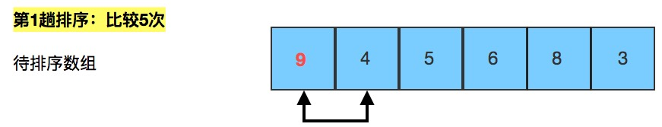
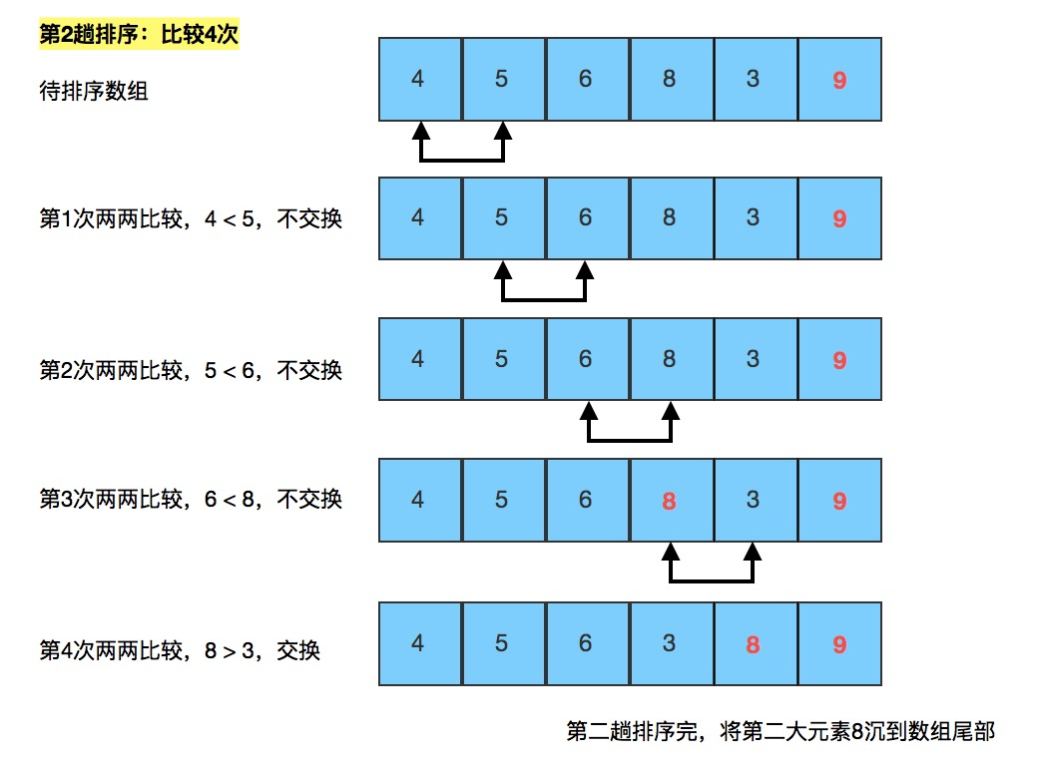
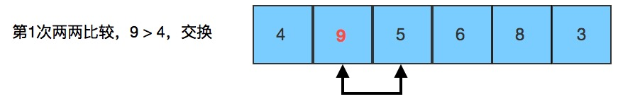
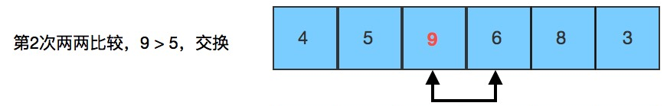
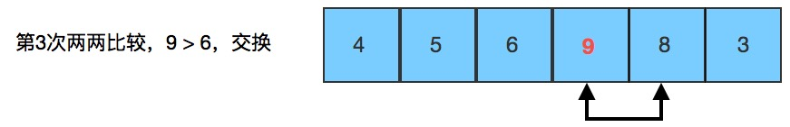
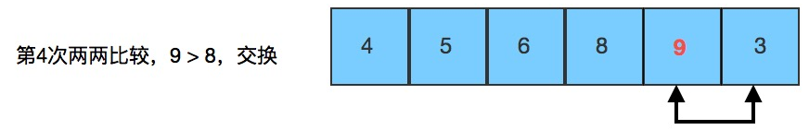
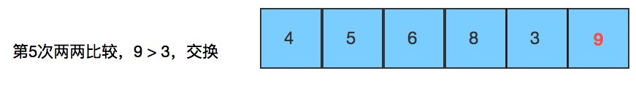
冒泡排序
0
1
2
3
4
5
0
1
2
3
4
5
第一趟排序完，将最大元素9沉到数组尾部

Slide 4
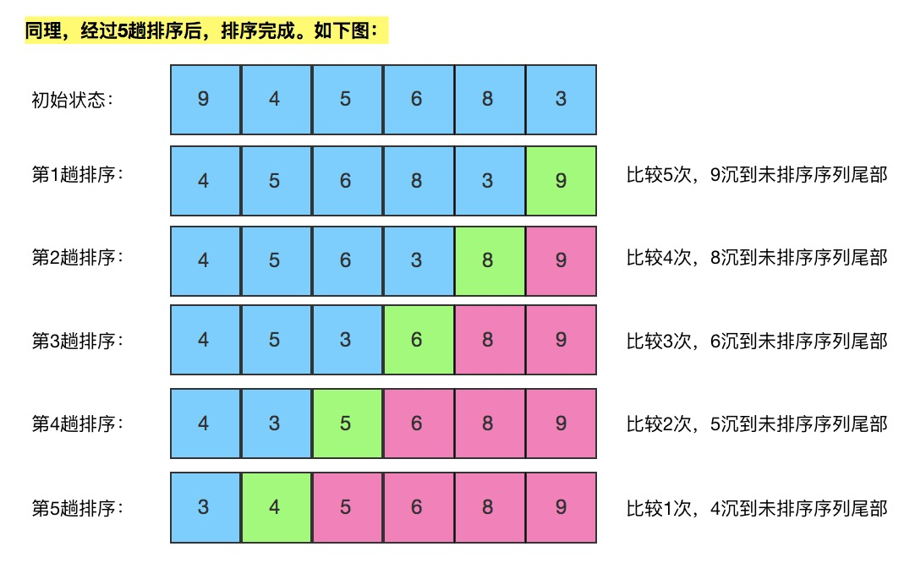
冒泡排序
对包含n个元素的数组
第1轮：从第1个开始，依次比较相邻的两个，逆序则交换，直至第n-1个与第n个
第2轮：从第1个开始，依次……直至第n-2个与第n-1个
……
第n-1轮：比较第1个与第2个，即比较第n-(n-1)个与第n-(n-1)+1个
每轮的比较次数分别为n-1、n-2、……、1
比较次数合计：n(n-1)/2
交换次数合计：最好情况0次、最差情况n(n-1)/2次
时间复杂度：O(n²)
逆序：不一定是大的靠后，而是事先约定排序规则，违反规则称为逆序，需要进行交换

Slide 5
冒泡排序
int a[100010],n,i,j;
int main(){
cin>>n;
for(i=0;i<n;++i)
cin>>a[i];
cout<<a[0];
for(i=1;i<n;++i)
cout<<" "<<a[i];
return 0;
}
第1轮比较与交换：比较n-1次
for(j=0;j<n-1;++j)
if(a[j]<a[j+1])
swap(a[j],a[j+1]);
第2轮比较与交换：比较n-2次
for(j=0;j<n-2;++j)
if(a[j]<a[j+1])
swap(a[j],a[j+1]);
???
……
第n-1轮比较与交换：比较1次
for(j=0;j<1;++j)
if(a[j]<a[j+1])
swap(a[j],a[j+1]);

Slide 6
冒泡排序
共进行n-1轮，每轮的比较次数与轮数呈现递减与增长的规律，因此有如下两种写法：
int a[100010],n,i,j;
int main(){
cin>>n;
for(i=0;i<n;++i)
cin>>a[i];
for(i=n-1;i>=1;--i)
for(j=0;j<i;++j)
if(a[j]>a[j+1])
swap(a[j],a[j+1]);
cout<<a[0];
for(i=1;i<n;++i)
cout<<" "<<a[i];
return 0;
}
int a[100010],n,i,j;
int main(){
cin>>n;
for(i=0;i<n;++i)
cin>>a[i];
for(i=0;i<n;++i)
for(j=0;j<n-i-1;++j)
if(a[j]>a[j+1])
swap(a[j],a[j+1]);
cout<<a[0];
for(i=1;i<n;++i)
cout<<" "<<a[i];
return 0;
}
i表示每一轮比较时
最后一个元素的下标
i表示每一轮比较时最
后要忽略的元素个数
j为用于比较的前一个元素的下标
j为用于比较的前一个元素的下标
n-i-1为该轮比较时最后一个元素的下标

Slide 7
例题-谁考了第k名
题目要求
#include<bits/stdc++.h>
using namespace std;
int n,k,i,j,id[110];
double score[110];
int main(){
cin>>n>>k;
for(i=0;i<n;++i)
cin>>id[i]>>score[i];
for(i=n-1;i>=1;--i)
for(j=0;j<i;++j)
if(score[j]<score[j+1]){
swap(id[j],id[j+1]);
swap(score[j],score[j+1]);
}
cout<<id[k-1]<<" "<<score[k-1]<<endl;
return 0;
}
id与score中的元素一一对应，相同下标的是同一组数据，排序时应一同交换
下标从0开始，第k名的下标是k-1
在一次考试中，每个学生的成绩都不相同，现知道了每个学生的学号和成绩，求考第k名学生的学号和成绩。
输入
第一行有两个整数，分别是学生的人数n（1≤n≤100），和求第k名学生的k（1≤k≤n）。
其后有n行数据，每行包括一个学号（整数）和一个成绩（浮点数），中间用一个空格分隔。
输出
输出第k名学生的学号和成绩，中间用空格分隔。
样例输入：
5 3
90788001 67.8
90788002 90.3
90788003 61
90788004 68.4
90788005 73.9
样例输出：
90788004 68.4

Slide 8
例题-奇数单增序列
思路一
#include<bits/stdc++.h>
using namespace std;
int n,a[510],i,j;
bool more;
int main(){
cin>>n;
for(i=0;i<n;i++)
cin>>a[i];
for(i=n-1;i>0;--i)
for(j=0;j<i;++j)
if(a[j]>a[j+1])
swap(a[j],a[j+1]);
for(i=0;i<n;++i)
if(a[i]%2)
cout<<a[i]<<",";
return 0;
}
题目要求
#include<bits/stdc++.h>
using namespace std;
int n,a[510],i,j;
bool more;
int main(){
cin>>n;
for(i=0;i<n;i++)
cin>>a[i];
for(i=n-1;i>0;--i)
for(j=0;j<i;++j)
if(a[j]>a[j+1])
swap(a[j],a[j+1]);
for(i=0;i<n;++i)
if(a[i]%2){
if(more)
cout<<",";
cout<<a[i];
more=true;
}
return 0;
}
给定一个长度为N（不大于500）的正整数序列，请将其中的所有奇数取出，并按升序输出。
奇数和偶数放在一起排序，小的在前、大的在后
遇到奇数才输出
输入
共2行：第1行为N；第2行为N个正整数，其间用空格间隔。
输出的技巧：
用一个变量more来区分第一个数字和其他数字
more的含义是“是否曾经输出过数字？是则为true，否则为false”
输出
增序输出的奇数序列，数据之间以逗号间隔。数据保证至少有一个奇数。
样例输入：
10
1 3 2 6 5 4 9 8 7 10
样例输出：
1,3,5,7,9

Slide 9
例题-奇数单增序列
思路二
#include<bits/stdc++.h>
using namespace std;
int n,a[510],cnt,i,j,t;
int main(){
cin>>n;
for(i=0;i<n;++i){
cin>>t;
if(t%2){
a[cnt]=t;
++cnt;
}
}
for(i=cnt-1;i>0;--i)
for(j=0;j<i;++j)
if(a[j]>a[j+1])
swap(a[j],a[j+1]);
cout<<a[0];
for(i=0;i<cnt;++i)
cout<<a[i]<<",";
return 0;
}
思路三
#include<bits/stdc++.h>
using namespace std;
int n,a[510],i,j;
bool more;
int main(){
cin>>n;
for(i=0;i<n;i++)
cin>>a[i];
for(i=n-1;i>0;--i)
for(j=0;j<i;++j){
bool f=false;
if(a[j]%2==0&&a[j+1]%2)
f=true;
if(a[j]%2&&a[j+1]%2&&a[j]>a[j+1])
f=true;
if(f)
swap(a[j],a[j+1]);
}
cout<<a[0];
for(i=1;i<n;++i)
if(a[i]%2)
cout<<","<<a[i];
return 0;
}
#include<bits/stdc++.h>
using namespace std;
int n,a[510],cnt,i,j,t;
int main(){
cin>>n;
for(i=0;i<n;++i){
cin>>t;
if(t%2){
a[cnt]=t;
++cnt;
}
}
for(i=cnt-1;i>0;--i)
for(j=0;j<i;++j)
if(a[j]>a[j+1])
swap(a[j],a[j+1]);
cout<<a[0];
for(i=1;i<cnt;++i)
cout<<","<<a[i];
return 0;
}
输入时只保留奇数。这样奇数的个数不是n了，需要另外定义个变量cnt来记录奇数的个数
排序时，只对奇数排序就行，所以双重循环里用到的变量是cnt，而不是n
奇数和偶数放在一起排序：
如果前一个是偶数、后一个是奇数，则交换
如果前一个和后一个都是奇数，则大的放到后面
如果前一个和后一个都是偶数，什么都不用做
遇到奇数才输出
输出的技巧：
题目保证至少会有一个奇数，所以数组的第一个数字一定是奇数
把第一个数字先输出来，不带逗号
后面的每个数字都是先输出逗号再输出数字

Slide 10
例题-奖学金
题目描述
某小学最近得到了一笔赞助，打算拿出其中一部分为学习成绩优秀的前5名学生发奖学金。期末，每个学生都有3门课的成绩:语文、数学、英语。先按总分从高到低排序，如果两个同学总分相同，再按语文成绩从高到低排序，如果两个同学总分和语文成绩都相同，那么规定学号小的同学排在前面，这样，每个学生的排序是唯一确定的。
任务：先根据输入的3门课的成绩计算总分，然后按上述规则排序，最后按排名顺序输出前五名名学生的学号和总分。注意，在前5名同学中，每个人的奖学金都不相同，因此，你必须严格按上述规则排序。
输入
包含n+1行: 第1行为一个正整数n，表示该校参加评选的学生人数。
第2到n+1行，每行有3个用空格隔开的数字，每个数字都在0到100之间。第j行的3个数字依次表示学号为 j-1 的学生的语文、数学、英语的成绩。每个学生的学号按照输入顺序编号为1~n (恰好是输入数据的行号减1)。
输出
共有5行，每行是两个用空格隔开的正整数，依次表示前5名学生的学号和总分。

Slide 11
例题-奖学金
#include<bits/stdc++.h>
using namespace std;
int idx[310],ch[310],tot[310];
int ma,en,temp,n,i,j;
int main(){
cin>>n;
for(i=0;i<n;i++){
cin>>ch[i]>>ma>>en;
tot[i]=ch[i]+ma+en;
idx[i]=i+1;
}
for(i=n-1;i>=1;--i){
for(j=0;j<i;++j){
bool f=false;
if(tot[j]!=tot[j+1])
f=(tot[j]<tot[j+1]);
else if(ch[j]!=ch[j+1])
f=(ch[j]<ch[j+1]);
else
f=(idx[j]>idx[j+1]);
if(f){
swap(idx[j],idx[j+1]);
swap(ch[j],ch[j+1]);
swap(tot[j],tot[j+1]);
}
}
}
for(i=0;i<5;i++)
cout<<idx[i]<<" "<<tot[i]<<endl;
return 0;
}
需要为学号、语文成绩、总分各定义一个数组
f为true表示不符合排序要求（即为逆序）, 需要交换。注意每次进入循环时都要将其初始化为false。
数学和英语成绩不参与排序，算完总分就用不到了，所以没必要定义数组
注意
“判断是否逆序”与“进行交换”要分开为两块独立的代码逻辑，不能混在一起。先用一个bool类型的变量把所有判断逆序的情况都处理完，再根据该变量的取值在逆序的情况下执行交换。
如果为逆序则执行交换
进行交换时，3个数组对应的元素应当一起交换

Slide 12
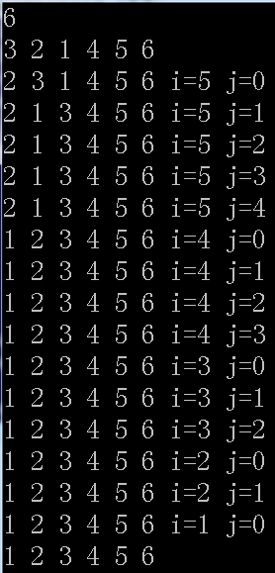
冒泡排序的性能问题
int a[100010],n,i,j,p;
int main(){
cin>>n;
for(i=0;i<n;++i)
cin>>a[i];
for(i=n-1;i>=1;--i)
for(j=0;j<i;++j){
if(a[j]>a[j+1])
swap(a[j],a[j+1]);
for(p=0;p<n;++p)
cout<<a[p]<<" ";
cout<<"i="<<i<<" j="<<j<<" "<<endl;
}
cout<<a[0];
for(i=1;i<n;++i)
cout<<" "<<a[i];
return 0;
}
外层循环每执行一次，内层循环执行的次数都减一
内层循环一共执行n*(n-1)/2次
无论数组是否已排好序，循环次数一次都不会减少
每执行一次内层循环，都把数组当前的值和i、j都打印出来

Slide 13
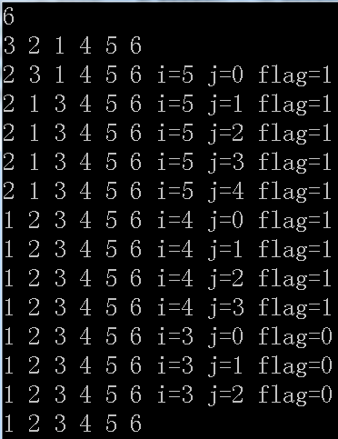
冒泡排序的优化
int a[100010],n,i,j,p,flag;
int main(){
cin>>n;
for(i=0;i<n;++i) cin>>a[i];
for(i=n-1;i>=1;--i){
flag=0;
for(j=0;j<i;++j){
if(a[j]>a[j+1]){
swap(a[j],a[j+1]);
flag=1;
}
for(p=0;p<n;++p) cout<<a[p]<<" ";
cout<<"i="<<i<<" j="<<j<<" flag="<<flag<<endl;
}
if(flag==0) break;
}
for(i=0;i<n;++i) cout<<a[i]<<" ";
return 0;
}
外层循环的前2次执行都有交换发生
外层循环的第3次执行没发生交换
所以外层循环的第3次执行的最后，break结束了
外层循环开始时，将标志位设为0
执行了交换，就设置标志位为1
如果一次外层循环结束，标志位还是0，表示此次循环没有做交换，这代表着数组已经排好序了，所以可以结束所有循环了

Slide 14
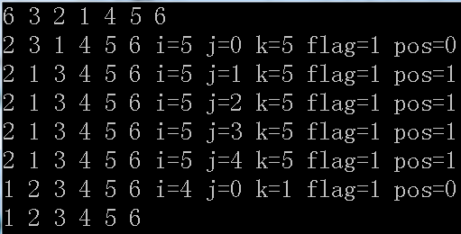
冒泡排序的优化
#include <bits/stdc++.h>
using namespace std;
int a[100010],n,i,j,k,p,pos,flag;
int main(){
cin>>n;
k=n-1;
for(i=0;i<n;++i) cin>>a[i];
for(i=n-1;i>=1;--i){
flag=0;
for(j=0;j<k;++j){
if(a[j]>a[j+1]){
swap(a[j],a[j+1]);
flag=1;
pos=j;
}
for(p=0;p<n;++p) cout<<a[p]<<" ";
cout<<"i="<<i<<" j="<<j<<" k="<<k<<" flag="<<flag<<" pos="<<pos<<endl;
}
k=pos;
if(flag==0) break;
}
for(i=0;i<n;++i) cout<<a[i]<<" ";
return 0;
}
第一轮循环应比较到n-1为止，所以k被初始化为n-1
外层循环开始时，将标志位设为0
内层循环比较到上一轮最后一次交换的位置（即k）
执行了交换，就设置标志位为1
外层循环的第1次执行完成后，记录的最后一次交换的位置是1
所以外层循环的第2次执行，pos为1，即k为1，内存循环的判断条件j<k即为j<1，循环体只执行一次
外层循环记录的最后一次交换位置，意味着在该位置右侧的数据都已经是排好序的，所以再次执行内层循环时只要比较到记录的最后一次交换位置即可
用pos记住本次交换的位置
用k记住本轮最后一次交换的位置
如果一次外层循环结束，标志位还是0，表示此次循环没有做交换，这代表着数组已经排好序了，所以可以结束所有循环了

Slide 15
谢谢大家
注意：请大家关闭自己的麦克风和摄像头
高老师算法竞赛训练营

